Slide 1

A2D SM
Sistema de trazabilidad para Socradex
Evaluación Sumativa 2 · Fase 2 · Octubre 2026
Integrantes del Equipo
Alejandro Rodríguez
Diego Carrillo
Angelo Galindo
Escuela & Carrera
Informática y Telecomunicaciones
Ingeniería en Informática

Slide 2
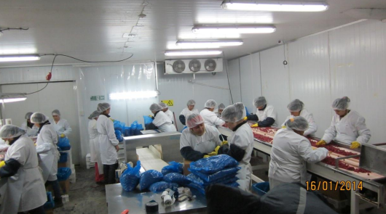
El problema
Un sistema legado que pone en riesgo a la planta
Sistema legado Socradex
Escritorio en VB.NET 2008 y PHP
Clientes conectados directo a la base
Consultas expuestas a inyección SQL
Riesgos para la planta
Contraseñas en texto plano y sin auditoría
Números de tarja que se pueden repetir
Por qué importa
La planta registra en este sistema la recepción y el procesamiento de la fruta. Un error o un ataque puede alterar kilos y tarjas sin dejar rastro, y la modernización no puede detener la producción.

Slide 3


El producto: A2D SM, web en 3 capas
E1 · Autenticación
Login con JWT y 4 roles
Gestión de usuarios
Permisos por rol
E2 · Maestros core
Productores con RUT validado
Catálogos de la planta
Auditoría automática
E3 · Recepción
Tarja numerada sin duplicados
Cálculo de kilos netos
Stock de bandejas
E4 · Procesamiento
Consumo parcial de tarjas
Rendimiento y merma
Trazabilidad por tarja

Slide 4
Vínculo con el perfil de egreso
Competencias del perfil
Gestionar proyectos con metodologías ágiles
Diseñar arquitecturas y modelos de datos
Implementar autenticación y control de acceso
Realizar pruebas funcionales y de seguridad
Cómo lo evidencia A2D SM
Scrum, Poker Planning y Carta Gantt: 4 épicas, 84 SP
Arquitectura React · FastAPI · SQL Server en Docker
JWT, bcrypt y permisos por rol en cada petición
46 pruebas aprobadas en la Épica 1

Slide 5
Nuestro desarrollo profesional
Alejandro · PM
Diseño de software y resolución de problemas
Gestión del proyecto con Scrum y Git
Proyección: QA, ciberseguridad o desarrollo
Diego · Base de datos
Bases de datos y soporte aplicativo
Análisis de requerimientos
Aprender un negocio nuevo: trazabilidad de fruta
Angelo · QA
Aseguramiento de calidad
Pruebas de APIs, permisos y seguridad
Proyección: QA Tester y automatización
Como equipo
Proyecto industrial real, no simulado
Trabajo ágil con Scrum y Git
Decisiones con fecha y motivo

Slide 6
Plan de trabajo y avance
Actividad (Carta Gantt) | Semanas | Responsable | Estado al 17/10
Definición del Proyecto APT | S1–S4 | Todo el equipo | Terminada
Modelo E-R y arquitectura base | S5–S6 | Diego Carrillo | Terminada; modelo rediseñado el 04/10
Épica E1: Autenticación y RBAC | S7–S8 | Todo el equipo | Terminada el 04/10 (S6); menú por rol parcial
Épica E2: Maestros core | S9–S10 | Por asignar | Inicia el 19/10
Épica E3: Recepción de tarjas | S11–S12 | Por asignar | Planificada
Épica E4: Procesamiento y auditoría | S13–S14 | Por asignar | Planificada
Pruebas funcionales y no funcionales | S15 | Angelo Galindo (QA) | Planificada
Cierre y entrega final | S16–S18 | Todo el equipo | Planificada

Slide 7
Avance a la fecha
Semana S8 (17/10/2026): Épica 1 terminada y documentación de Fase 2 completa.
Producto: Épica 1
Backend: login con JWT, 4 roles y gestión de usuarios.
Frontend: React con sesión persistente y rutas protegidas.
Entorno: sistema completo en Docker, con migraciones.
Pruebas y documentación
Pruebas: 46 aprobadas (15 HTTP, 14 automáticas y 17 de QA).
Documentos: Vision, Backlog, Sprint Backlog, DoD y Diseño.
Siguiente paso: E2 desde el 19/10, según la Carta Gantt.

Slide 8
Gracias
A2D_SM — Sistema de Trazabilidad para Planta Procesadora de Fruta
Alejandro Rodríguez
Diego Carrillo
Angelo Galindo

